Slide 1

ĐỒ ÁN CƠ SỞ
Đề tài: XÂY DỰNG ỨNG DỤNG QUẢN LÝ GIÀY DÉP
GVHD: Th.S Phan Thị Thanh Nga

Slide 2

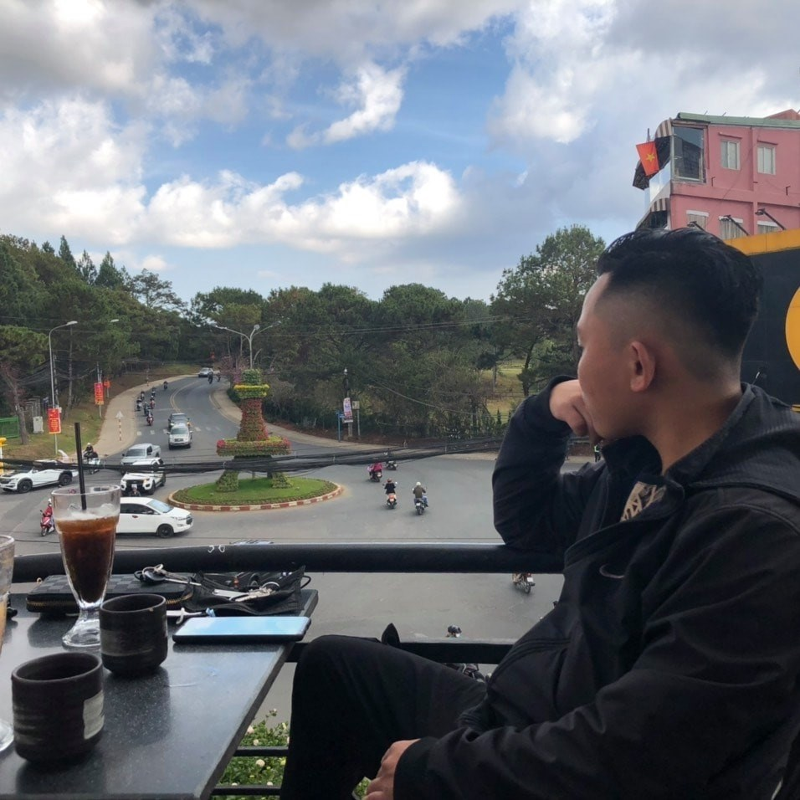
Giới thiệu thành viên:
Nguyễn Quốc Toàn MSSV 1812858
Lê Quốc Toàn MSSV 1812856

Slide 3



Tổng quan về đề tài
Như chúng ta đã biết, việc quản lý kinh doanh của rất nhiều cửa hàng nói chung và cửa hàng kinh doanh giày dép nói riêng vẫn tiến hành rất thủ công, việc ghi chép thông qua sổ sách rất nhiều trở ngại, gây khó khăn cho quản lý khi muốn xem xét tình trạng các mặt hàng còn hay hết.
=> xây dựng một phần phềm quản lý hoạt động kinh doanh của một cửa hàng giày dép.

Slide 4
Tổng quan về đề tài
Nhằm phục vụ các nhiệm vụ cơ bản giúp tiết kiệm thời gian và công sức của con người.
Quản lý cập nhật thông tin của các loại hàng mới vào danh sách bán.
Tính toán và tổng hợp được lợi nhuận sau mỗi ngày, mỗi tuần, mỗi tháng.
Thống kê được mặt hàng bán chạy nhất, sản phẩm tồn kho.

Slide 5

Mục tiêu và phạm vi của đề tài
Mục Tiêu;
Áp dụng những kiến thức đã học từ các môn cơ sở dữ liệu, lập trình cơ sở dữ liệu để xây dựng một ứng dụng hổ trợ quản lý cửa hàng giày dép
Phạm vi:
Quản lý nhập xuất sản phẩm
Tạo và lưu các thông tin về đơn hàng
Tính thông kê dựa trên các mặt hàng
Làm cách nào để quản lý dễ dàng một cửa hàng bán giày ?

Slide 6
Nội dung của đề tài
Tìm hiểu và phân tích nhu cầu của khách hàng về quản lý giày dép
Thiết kế cơ sỡ dữ liệu
Tìm hiểu về DevExpress và Entity Framework
Thiết kế giao diện
Xây dựng ứng dụng

Slide 7



Công nghệ hổ trợ

Slide 8

Dev Express

Slide 9




Dev Express
Là một công cụ hết sức hữu dụng, cung cấp rất nhiều control trong Visual Studio.
Dev express không chỉ giúp thiết kế winform hay website đẹp hơn mà còn giúp cho việc lập trình được dễ dàng hơn, ta có thể thấy rõ nhất là trong việc tương tác với cơ sở dữ liệu

Slide 10

Entity framework

Slide 11


Entity framework
Trước dùng ADO.Net để kết nối cơ sở dữ liệu nhưng mà sử dụng Entity framework thì đã hổ trợ phần kết nối
Người lập trình không cần phải tìm hiểu về ADO.Net

Slide 12
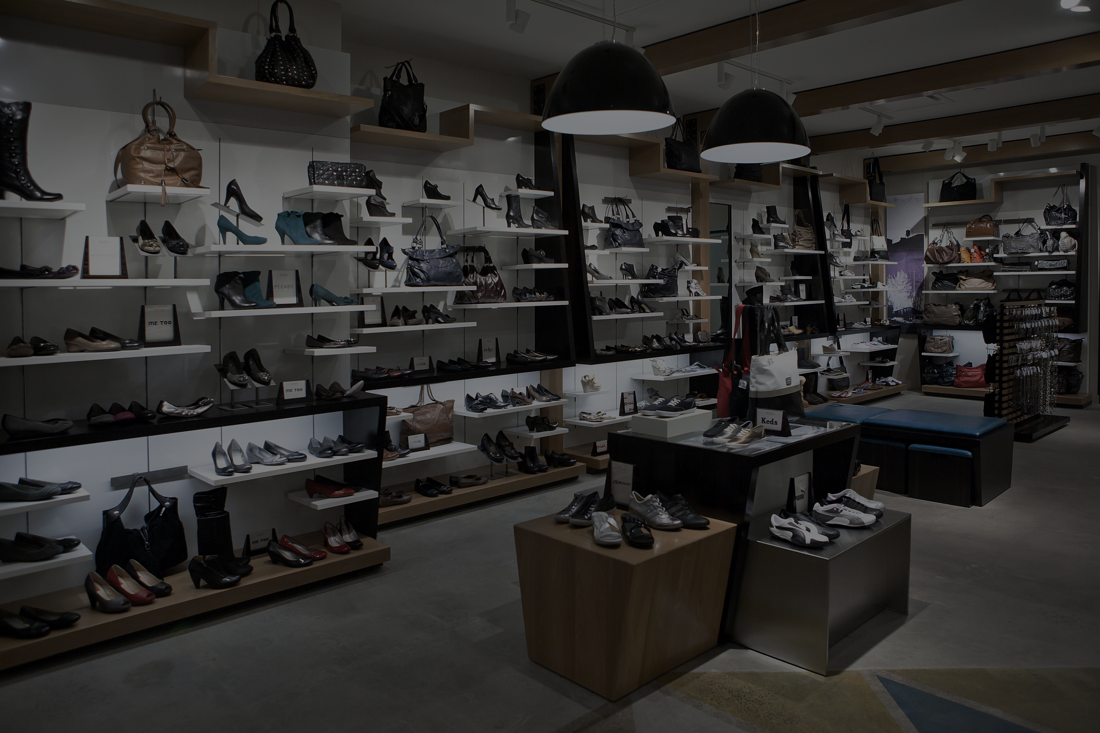
Ứng dụng

Slide 13
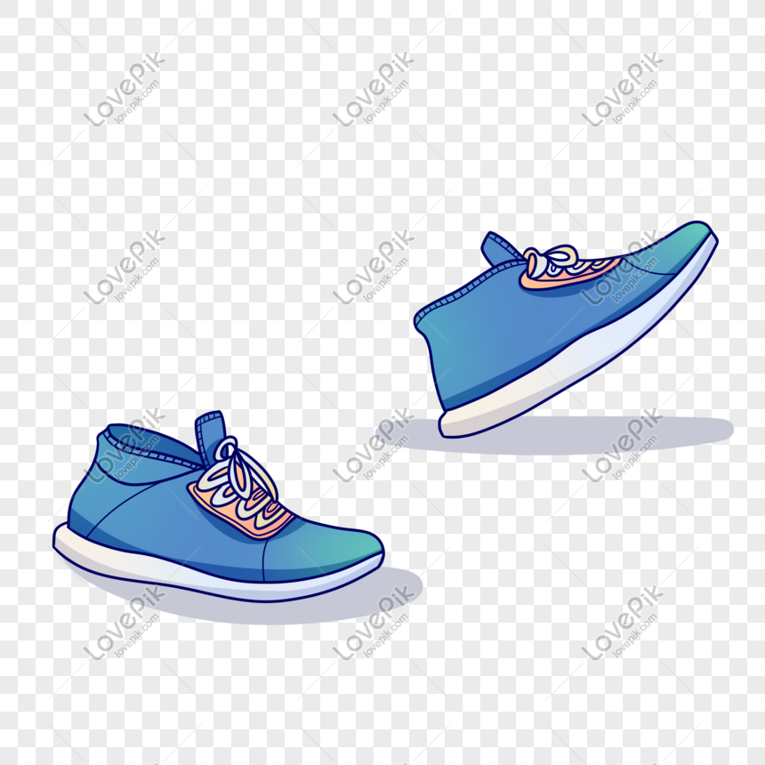





Đối tượng sử dụng

Slide 14

Quản Lý

Slide 15


Quản Lý
Lưu thông tin phiếu nhập
Tạo tài khoản cho nhân viên
Đổi mật khẩu quản lý
Đặt lại mật khẩu cho nhân viên
Kích hoạt tài khoản nhân viên
Tạo hóa đơn
Chỉnh sửa hóa đơn
Thực hiện các chức năng thống kê
Thông kê sản phẩm tồn
Thông kê doanh thu.
Thống kê sản phẩm số lượng bán chạy nhất …

Slide 16

Nhân Viên

Slide 17

Nhân Viên
Tạo hóa đơn
Đổi mật khẩu tài khoản
Chỉnh sửa hóa đơn

Slide 18

Tính Năng Hệ Thống
Lưu thông tin phiếu nhập
Tạo và lưu thông tin về hóa đơn
Chỉnh sửa hóa đơn
Thống kê sản phẩm bán chạy nhất
Thống kê doanh thu
Lưu thông tin tài khoản
Thống kê sản phẩm tồn ít nhất, nhiều nhất

Slide 19


